Slide 1


LA STÉRILISATION

Slide 2
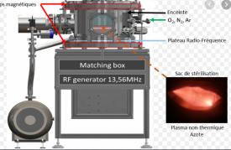
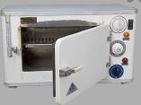
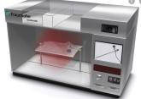
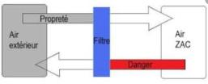
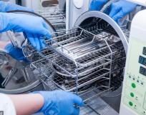
Priver un produit des micro-organismes qui le souillent
Toujours à l’intérieur du conditionnement +++
Toujours en fonction du degré initial de contamination
Stérilisation par irradiations
Stérilisation par la chaleur
Stérilisation par gaz alkylants
Stérilisation par gaz plasma
Filtration stérilisante

Slide 3
TÉMOINS PHYSICO-CHIMIQUES
Substances qui témoignent du passage par la phase de stérilisation ++
En fonction des méthodes, on n’aura pas les mêmes témoins

Slide 4
TÉMOINS BIOLOGIQUES
Ils permettent de vérifier la réduction de 6log d’une population
Utilisation de plusieurs souches, appelées spores :
Bacillus subtilus = chaleur sèche
Bacillus stéarothermophilus = chaleur humide (tombé à l’examen de décembre pour PASS/LAS)
Bacillus subtilus variété Niger = oxyde d’éthylène
Bacillus pumilus = rayonnement
Bacillus circulans = plasma

Slide 5
STÉRILISATION PAR LA CHALEUR
Méthode de choix car c’est la plus efficace mais chaque espèce microbienne va être plus ou moins sensible à la chaleur
Les spores = formes les plus résistantes ++
Le nombre de germes survivants est inversement proportionnel à la durée du traitement

Slide 6
Le temps de réduction décimal (DT) : c’est le temps nécessaire pour réduire la population de micro-organismes d’un facteur 10
Le DT est constant pour une souche donnée et pour avoir une stérilisation efficace, il faut que la réduction de la population de micro-organisme soit de 6log
La valeur d’inactivation thermique (Z) : c’est l’élévation de température nécessaire pour réduire DT d’un facteur 10 (tombé à l’examen de décembre pour PASS/LAS)
Le temps équivalent (FT) : c’est le temps nécessaire pour obtenir le même effet qu’un temps défini à la température de référence
La valeur stérilisatrice (F2T) : c’est la somme des effets stérilisants
RÉPÉTITION : Le niveau d’assurance stérilité minimal est de 10^-6

Slide 7
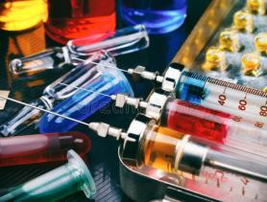
STÉRILISATION PAR CHALEUR HUMIDE
Utilisation de températures basses 120-140°C ++
C’est une méthode de choix grâce à son innocuité
4 phases dans un cycle de stérilisation :
Phase de vide
Phase de plateau
Refroidissement
Séchage

Slide 8
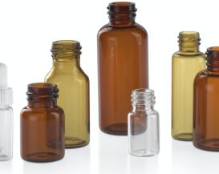
STÉRILISATION PAR CHALEUR SÈCHE
Air chaud à pression atmosphérique
2 étapes :
180°C pendant 30 minutes
220°C pour la dépyrogénisation

Slide 9
FILTRATION STÉRILISANTE
On l’utilise pour les PA thermolabiles
Le filtre doit être compatible avec le PA et avoir un faible taux de rétention du PA
Pores = 0,22µm
Pseudomonas diminuta est le témoin biologique de référence

Slide 10
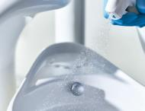
STÉRILISATION PAR DES AGENTS CHIMIQUES : le formaldéhyde
On utilise l’évaporation du formaldéhyde sous forme de monomères gazeux
Pénétration lente et faible dans les surfaces à stériliser
Nécessite de la vapeur d’eau et une température de 50°C

Slide 11
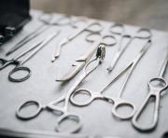
STÉRILISATION PAR DES AGENTS CHIMIQUES : l’oxyde d’éthylène
Gaz inodore, très réactif, inflammable, explosif +++
Excellente pénétration au sein des solides
Il n’agit pas à température ambiante, entre 37-60°C
Agit avec une certaine humidité

Slide 12
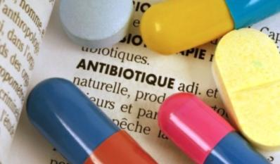
Stérilisation par les ri
Formation de radicaux libres instables
On utilise du cobalt et du césium
On utilise principalement les rayons gamma car plus pénétrants et une énergie inférieure à 5 MeV +++
La dose absorbée dépend de plusieurs caractéristiques de la source

Slide 13
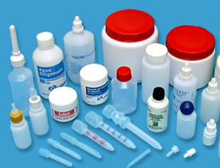
Stérilisation par le plasma
5 phases dans un cycle de stérilisation :
Phase de vide
Injection du péroxyde d’hydrogène
Diffusion du péroxyde d’hydrogène
Phase plasma
Retour à Patm
Stérilisation à basse température
On utilise une température inférieure à celle de l’OE < 55°C

Slide 14
L’OBTENTION D’UNE EAU PHARMACEUTIQUE

Slide 15
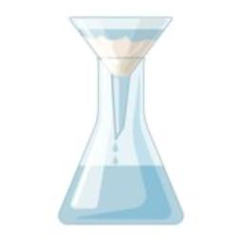
FILTRATION
2 définitions à bien différencier ++
Filtration chimique : séparer au moyen d’un réseau poreux
Filtration pharmaceutique : séparer les contaminants particulaires
Filtration avant conditionnement +++

Slide 16
CRIBLAGE OU TAMISAGE
Phénomène mécanique
Filtre avec taille supérieure à celle des pores du réseau
Risque de colmatage donc on peut le contrer avec un pré-filtrage ou prévoir une surface importante de filtre
ADSORPTION
Phénomène physique
On retient des particules de taille inférieure aux pores
Particules retenues par des forces électrostatiques

Slide 17
EFFET D’INERTIE
En fonction de la géométrie du système, les particules peuvent être retenues dans un recoin de substance poreuse
Un filtre est défini par sa porosité et son débit
Contrôles pendant la filtration :
Mesure du débit
Mesure de la pression en aval/amont
Contrôles après la filtration :
Point de bulle
Absence de particules en suspension
Non adsorption du PA
Absence d’impuretés solubles

Slide 18
PERMUTATION
PERMUTATION SIMPLE :
Utilisation de zéolithes pour un échange ionique réversible
ADOUCISSEMENT DE L’EAU SEULEMENT
BI-PERMUTATION :
Permet d’obtenir une eau COMPLÈTEMENT DÉMINÉRALISÉE
Utilisation d’une résine cationique et anionique

Slide 19
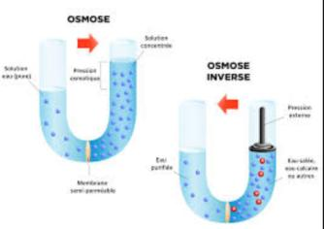
Osmose inverse
Ne pas confondre avec l’osmose ++
Pour l’osmose inverse on met une pression sur le milieu le plus concentré
OBTENTION D’UNE EAU COMPLÈTEMENT DÉMINÉRALISÉE, PAS STÉRILE NI APYROGÈNE

Slide 20
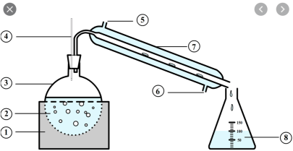
distillation
OBTENTION D’UNE EAU COMPLÈTEMENT DÉMINÉRALISÉE, STÉRILE ET APYROGÈNE

Slide 21
ENTARTRAGE
PRIMAGE
Impuretés non volatiles
IMPURETÉS VOLATILES
CO2 ou NH3
IMPURETÉS CÉDÉES PAR LA PAROI
Métaux
Verre

Slide 22
Ultrafiltration
Filtration sous-pression
Les molécules sont séparées en fonction du poids moléculaire et de la taille
Zone de coupure ++
Seuil de coupure ++
OBTENTION D’UNE EAU NON DÉMINÉRALISÉE, STÉRILE ET APYROGÈNE

Slide 23
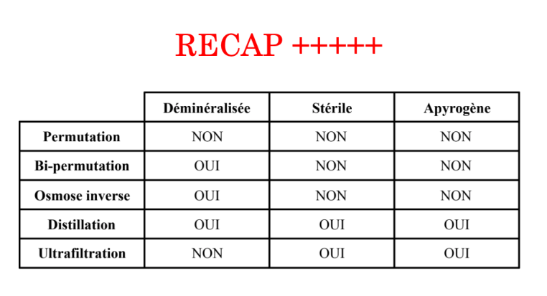

Slide 24
Eau purifiée
Eau déminéralisée obtenue à partir d’eau potable par distillation
On ne l’utilise pas pour les préparations injectables
Doit devenir stérile et apyrogène pour être injectée

Slide 25
Eau ppi
Déminéralisée, stérilisée et conditionnée en unidose
Doit être conservée entre 80-90°C
2 contrôles à realiser

Slide 26
Eau pour irrigation
Préparation aqueuse, stérile et de grand volume
Jamais utilisées en injection
Seulement en récipient unidose
Plusieurs contrôles à réaliser ++

Slide 27
Eau pour hémodialyse
On l’utilise pour épurer le sang des toxines
En grande quantité
Attention car s’il y a de l’aluminium ou du zinc en trop grande quantité, il y a un risque de toxicité
Contrôles à réaliser ++

